Slide 1

Haiti

Slide 2
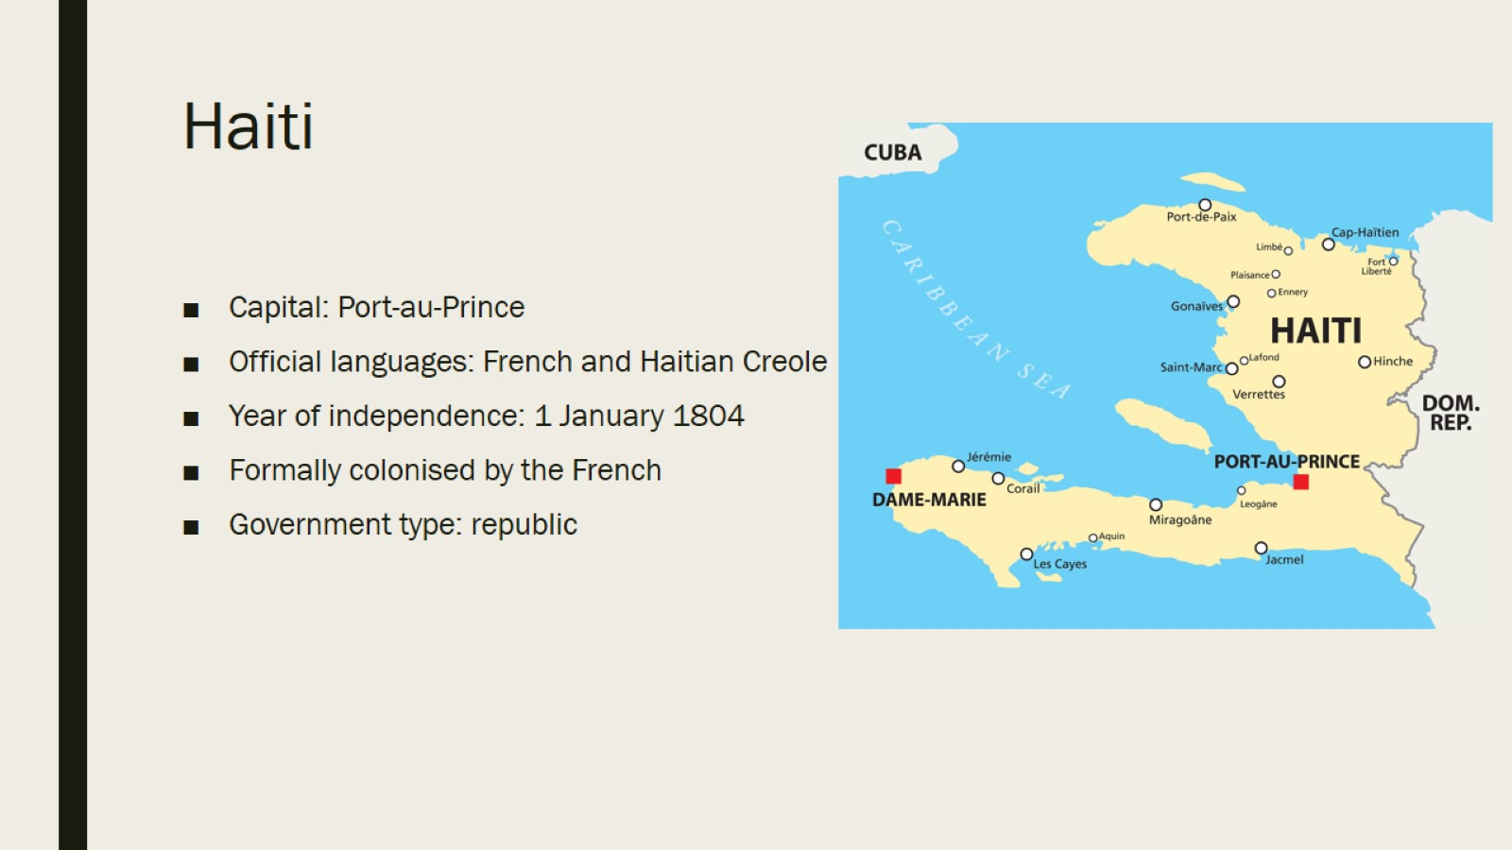
Haiti

Slide 3
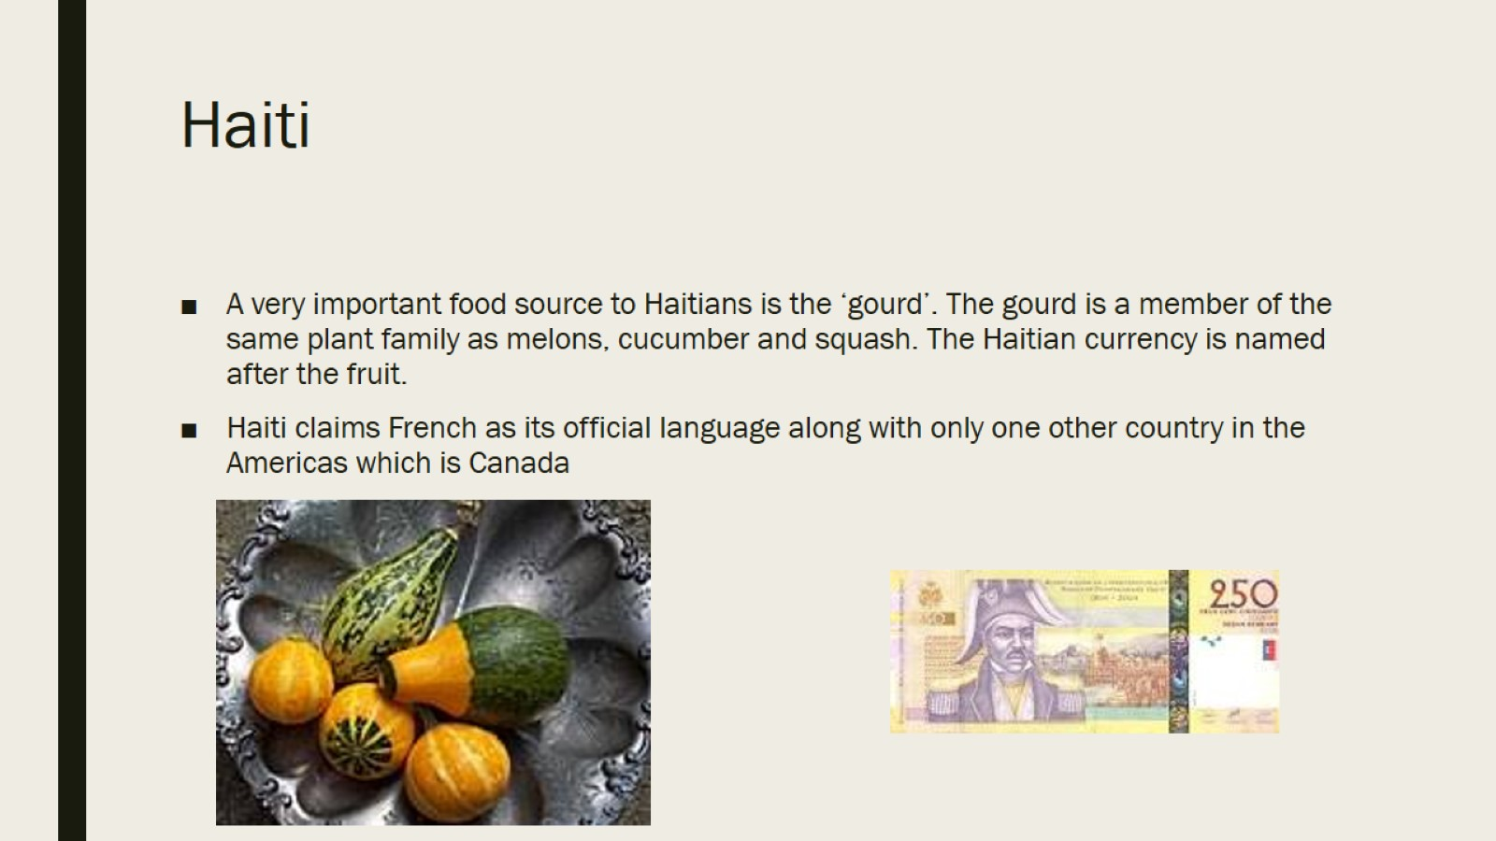
Haiti

